Slide 1
География. Переход на обновлённый ФГОС в сентябре 2022 года
Городское методическое объединение учителей географии
01.03.2022
Хаванцева Елена Александровна,
заместитель директора по УВР МАОУ «Лицей № 35 г. Челябинска»

Slide 2

Ключевые приоритеты системы образования РФ закреплены в обновлённых ФГОС
Развитие личностных качеств для адаптации к
изменяющимся условиям социальной и природной среды
Единство учебной и
воспитательной деятельности
Безопасное использование
цифровых технологий
Указ
«О национальных целях развития Российской
Федерации на
период
до 2030 года» от
21.07.2020
Федеральный закон от 31.07.2020 № 304-ФЗ
«О внесении изменений
в Федеральный закон «Об образовании в
Российской Федерации»
по вопросам воспитания обучающихся»
Паспорт стратегии
«Цифровая
трансформация образования» 15.07.2021
Приказ Министерства просвещения РФ от 31.05.2021 № 286
«Об утверждении федерального
государственного
образовательного стандарта начального общего образования»
Приказ Министерства просвещения РФ от 31.05.2021 № 287
«Об утверждении
федерального государственного образовательного
стандарта основного общего образования»
Протокол ФУМО по общему образованию
№ 3/21 от 27.09.2021
Примерные рабочие программы начального и основного общего
образования

Slide 3
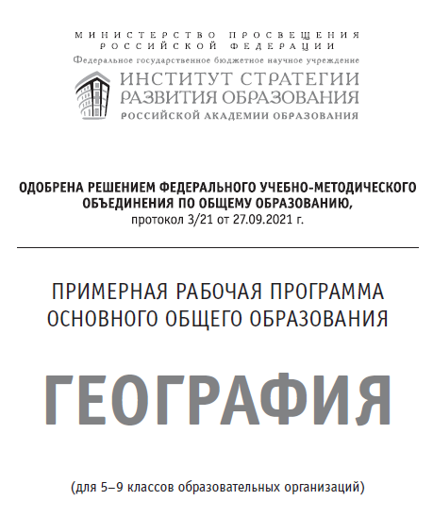
Примерная рабочая программа основного общего образования
по географии
Предметные результаты распределены по годам обучения.
Добавлены дополнительные элементы содержания (например, профессии, связанные с географией).
Предусмотрено большое количество практических работ.
Класс | Основные изменения в содержании по классам
5 | Практическая работа «Организация фенологических наблюдений», рассчитанная на год.
6 | В новой программе изменилась заключительная тема, которая называлась: «Географическая оболочка как среда жизни». Теперь в заключительной теме «Природно-территориальные комплексы» изучается: Взаимосвязь оболочек Земли. Понятие о природном комплексе. Природно-территориальный комплекс. Глобальные, региональные и локальные природные комплексы. Природные комплексы своей местности. Круговороты веществ на Земле. Почва, её строение и состав. Образование почвы и плодородие почв. Охрана почв. Природная среда. Охрана природы. Природные особо охраняемые территории. Всемирное наследие ЮНЕСКО.
… устанавливает обязательное предметное содержание, предусматривает распределение его по классам и структурирование его по разделам и темам курса; даёт примерное распределение учебных часов по тематическим разделам курса и рекомендуемую (примерную) последовательность их изучения…

Slide 4
Примерная рабочая программа основного общего образования
по географии
Класс | Основные изменения в содержании по классам
7 | Исчезла тема «Освоение Земли человеком». Заключительная тема «Взаимодействия природы и общества» дополнена: Глобальные проблемы человечества: экологическая, сырьевая, энергетическая, преодоления отсталости стран, продовольственная — и международные усилия по их преодолению. Программа ООН и цели устойчивого развития. Всемирное наследие ЮНЕСКО: природные и культурные объекты.
8 | Тема «География своей местности» разнесена по темам раздела «Природа России». В заключительной теме «Человеческий капитал России» изучается: Качество населения и показатели, характеризующие его. Индекс человеческого развития (ИЧР) и его географические различия.
9 | Исчезла тема «Военно-промышленный комплекс (ВПК)». В теме «Обобщение знаний» раздела «Хозяйство России» изучаются: Новые формы территориальной организации хозяйства и их роль в изменении территориальной структуры хозяйства России. Кластеры. Особые экономические зоны (ОЭЗ). Территории опережающего развития (ТОР). Факторы, ограничивающие развитие хозяйства. Развитие хозяйства и состояние окружающей среды и государственные меры по переходу России к модели устойчивого развития.
… устанавливает обязательное предметное содержание, предусматривает распределение его по классам и структурирование его по разделам и темам курса; даёт примерное распределение учебных часов по тематическим разделам курса и рекомендуемую (примерную) последовательность их изучения…

Slide 5
Когда в ФПУ появятся учебники, соответствующие ФГОС-2021?
Приказы Министерства просвещения РФ от
31.05.2021 № 286, № 287
Об утверждении
федеральных государственных образовательных стандартов начального и основного общего образования
Протокол ФУМО по
общему образованию
№ 3/21 от 27.09.2021
Одобрены примерные
рабочие программы начального и основного общего образования
Приказ Министерства просвещения РФ от 12.11.2021 № 819
Об утверждении Порядка формирования федерального перечня учебников
Государственная экспертиза обновлённых
учебников (новый порядок
формирования ФПУ)
Приказ Министерства просвещения РФ Об утверждении федерального перечня учебников
http://publication.pravo.g ov.ru/Document/View/00 01202107050028
http://publication.pravo.g ov.ru/Document/View/00 01202112130035
https://edsoo.ru/
В настоящее время федеральный перечень учебников (Приказ Минпросвещения России от 20 мая 2020 года № 254) не содержит учебников, прошедших экспертизу на соответствие требованиям обновленных ФГОС 2021

Slide 6
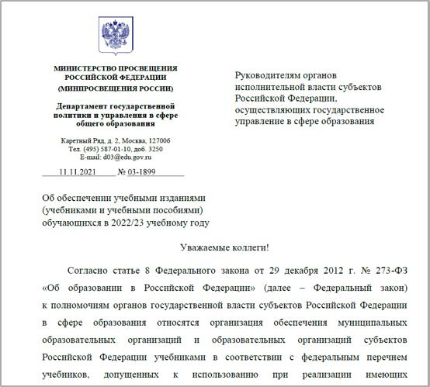
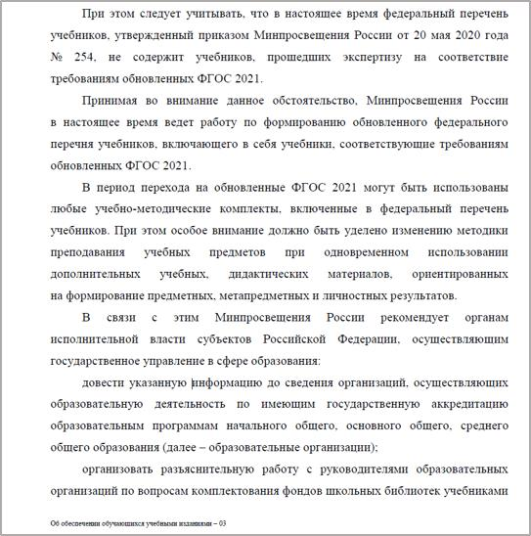
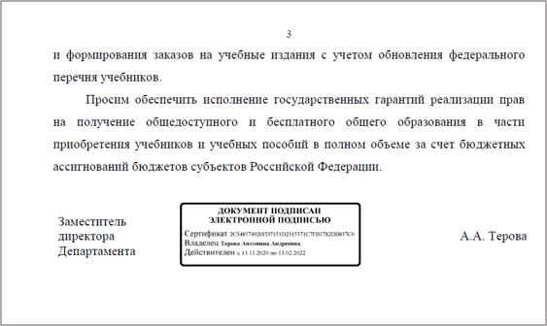
Какие учебники использовать в переходный период?
В период перехода на обновлённые ФГОС-2021*
могут быть использованы любые учебно- методические комплекты, включённые в федеральный перечень учебников
особое внимание должно быть уделено
изменению методики преподавания учебных
предметов при одновременном использовании дополнительных учебных, дидактических материалов, ориентированных на
формирование предметных, метапредметных и
личностных результатов
*Письмо Министерства просвещения от 11.11.2021 № 03-1899
«Об обеспечении учебными изданиями (учебниками и учебными пособиями) обучающихся в 2022/23 учебном году

Slide 7
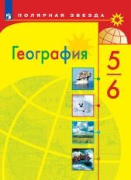
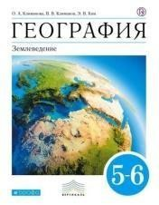

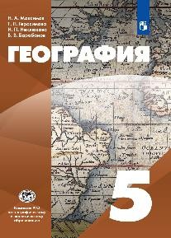
Учебники 5 классов входящие в Федеральный перечень
Учебник 5-6 классов
«Полярная звезда»
Учебник 5-6 классов под редакцией
О. А. Климановой
ФП № 1.1.2.3.4.1.1
ФП № 1.1.2.3.4.2.1
Учебник 5 класса
«Роза ветров»
Учебник 5 класса
«Классическая география»
ФП № 1.1.2.3.4.6.1
ФП № 1.1.2.3.4.5.1

Slide 8
Соответствует ли содержание учебников 5 классов
содержанию примерной рабочей программы по географии?
Примерная рабочая программа
Раздел 1. Географическое изучение Земли
Раздел 2. Изображения земной поверхности
Раздел 3. Земля – планета Солнечной системы
Раздел 4. Оболочки Земли (Литосфера)

Slide 9
Соответствие содержания учебника «Полярная звезда» 5 класса
разделам примерной рабочей программы
Содержание учебника | Примерная рабочая программа по предмету | Комментарий
 | Раздел 1. Географическое изучение Земли
Введение | Введение. География наука о планете Земля | Материалы учебника в основном позволяют освоить элементы содержания, перечисленные в примерной программе для этой темы. Элементы содержания из примерной программы, требующие дополнительной информации: древо географических наук, практическая работа по организации фенологических наблюдений.
Тема 1. На какой Земле мы живём | Тема 1. История географических открытий | Материалы учебника позволяют освоить элементы содержания, перечисленные в примерной программе для этой темы
 | Раздел 2. Изображение земной поверхности
Тема 3. План и карта | Тема 1. Планы местности | Материалы учебника позволяют освоить элементы содержания, перечисленные в примерной программе для этой темы
 | Тема 2. Географическая карта | Материалы учебника позволяют освоить элементы содержания, перечисленные в примерной программе для этой темы
Тема 2. Планета Земля | Раздел 3. Земля — планета Солнечной системы | Материалы учебника позволяют освоить элементы содержания, перечисленные в примерной программе для этой темы
 | Раздел 4. Оболочки Земли | Материалы учебника позволяют освоить элементы содержания, перечисленные в примерной программе для этой темы
Тема 4. Литосфера — твёрдая оболочка Земли | Тема 1. Литосфера — каменная оболочка Земли | Материалы учебника позволяют освоить элементы содержания, перечисленные в примерной программе для этой темы

Slide 10
Рекомендации по работе с темой «Введение»
Элементы содержания, из примерной программы, требующие дополнительной информации | Рекомендации по компенсации (при отсутствии элементов содержания)
Практическая работа: Организация фенологических наблюдений | https://clck.ru/aqyZx (пример источника информации)
Древо географических наук | https://clck.ru/aqyVG https://clck.ru/aqyWN (пример источника информации)

Slide 11
Соответствие содержания учебника «Роза ветров»
5 класса разделам примерной рабочей программы
Содержание учебника | ПРП | Комментарий
Раздел 1. Географическое изучение Земли | Раздел 1. Географическое изучение Земли | Материалы учебника позволяют освоить элементы содержания, перечисленные в примерной программе для этого раздела
 | Введение. География наука о планете Земля
 | Тема 1. История географических открытий
Раздел 2. Изображение земной поверхности | Раздел 2. Изображение земной поверхности | Материалы учебника позволяют освоить элементы содержания, перечисленные в примерной программе для этого раздела
 | Тема 1. Планы местности
 | Тема 2. Географическая карта
Раздел 3. Земля — планета Солнечной системы | Раздел 3. Земля — планета Солнечной системы | Материалы учебника позволяют освоить элементы содержания, перечисленные в примерной программе для этого раздела
Раздел 4. Оболочки Земли | Раздел 4. Оболочки Земли
Тема 1. Литосфера — каменная оболочка Земли | Тема 1. Литосфера — каменная оболочка Земли | Материалы учебника позволяют освоить элементы содержания, перечисленные в примерной программе для этой темы

Slide 12
Соответствие содержания учебника «Классическая география»
5 класса разделам примерной рабочей программы
Содержание учебника | ПРП | Комментарий
Раздел 1. Географическое изучение Земли | Раздел 1. Географическое изучение Земли | Материалы учебника позволяют освоить элементы содержания, перечисленные в примерной программе для этого раздела
Тема 1. Развитие географических знаний о Земле | Введение. География наука о планете Земля
 | Тема 1. История географических открытий
Раздел 2. Изображение земной поверхности | Раздел 2. Изображение земной поверхности | Материалы учебника позволяют освоить элементы содержания, перечисленные в примерной программе для этого раздела
Тема 1. План и топографическая карта | Тема 1. Планы местности
Тема 2. Географические карты | Тема 2. Географическая карта
Раздел 3. Земля — планета Солнечной системы | Раздел 3. Земля — планета Солнечной системы | Материалы учебника позволяют освоить элементы содержания, перечисленные в примерной программе для этого раздела
Раздел 4. Оболочки Земли | Раздел 4. Оболочки Земли
Тема 1. Литосфера — каменная оболочка Земли | Тема 1. Литосфера — каменная оболочка Земли | Материалы учебника позволяют освоить элементы содержания, перечисленные в примерной программе для этой темы

Slide 13
Соответствие содержания учебника под редакцией О. А. Климановой
5-6 классов разделам примерной рабочей программы
Содержание учебника | ПРП | Комментарий
Раздел 2. Развитие географических знаний о земной поверхности (5 класс) | Раздел 1. Географическое изучение Земли
 | Введение. География наука о планете Земля | Элементы содержания из примерной программы, требующие дополнительной информации: Что изучает география; Географические объекты, явления и процессы; Древо географических наук
Тема 4. История открытия и освоения Земли | Тема 1. История географических открытий | Материалы учебника позволяют освоить элементы содержания, перечисленные в примерной программе для этой темы
Раздел 1. Как устроен наш мир (5 класс) Тема 2. Облик Земли Раздел 2. Развитие географических знаний о земной поверхности (5 класс) Тема 3. Изображение Земли | Раздел 2. Изображение земной поверхности | Содержание данного раздела в учебнике представлено частично в 5 классе, частично в 6 классе. В целом Материалы учебника позволяют освоить элементы содержания, перечисленные в примерной программе для этой темы
Раздел 5. Путешествия и их географическое отражение (6 класс) § 35. План местности § 36. Ориентирование по плану местности в природе и в населённом пункте § 37. Урок-практикум. Составление плана местности | Тема 1. Планы местности | Тема расположена в содержательном блоке учебника для 6 класса.

Slide 14
Соответствие содержания учебника под редакцией О. А. Климановой
5-6 классов разделам примерной рабочей программы
Содержание учебника | ПРП | Комментарий
Раздел 4. Земля во Вселенной (6 класс) § 33. Географические координаты § 34. Урок-практикум. Определение географических координат точки по глобусу Раздел 5. Путешествия и их географическое отражение (6 класс) § 38. Многообразие карт § 39. Урок-практикум. Работа с картой | Тема 2. Географическая карта | Тема расположена в содержательном блоке учебника для 6 класса.
Раздел 1. Как устроен наш мир (5 класс) Тема 1. Земля во Вселенной Раздел 4. Земля во Вселенной (6 класс) § 32. Вращение Земли и его следствия | Раздел 3. Земля — планета Солнечной системы | Содержание данного раздела в учебнике представлено частично в 5 классе, частично в 6 классе. В целом материалы учебника позволяют освоить элементы содержания, перечисленные в примерной программе для этой темы
 | Раздел 4. Оболочки Земли
Раздел 3. Как устроена наша планета (5 класс) Тема 5. Литосфера Раздел 6. Природа Земли (6 класс) Тема 11. Внутреннее строение Земли Тема 12. Рельеф суши | Тема 1. Литосфера — каменная оболочка Земли | Содержание данного раздела в учебнике представлено частично в 5 классе, частично в 6 классе. Материалы учебника позволяют освоить элементы содержания, перечисленные в примерной программе для этой темы

Slide 15
Рекомендации по работе с разделом «Как устроен наш мир»
Отсутствующие элементы содержания | Рекомендации по компенсации (при отсутствии элементов содержания)
Что изучает география? | В «Обращении к школьникам» перечислены основные интересы и задачи современной географии. Текст возможно использовать для введения в тему. Возможно использовать материалы электронного приложения к УМК «Полярная звезда»
Географические объекты, явления и процессы | https://clck.ru/aqyVG (пример источника информации)
Древо географических наук | https://clck.ru/aqyVG https://clck.ru/aqyWN (пример источника информации)

Slide 16
Содержание всех представленных учебников 5 классов соответствует
содержанию примерной программы по географии
Учебник 5-6 классов
«Полярная звезда»
Учебник 5-6 классов под редакцией
О. А. Климановой
Последовательность изложения тем в учебниках «Роза ветров» и «Классическая география»
соответствует последовательности изложения тем в примерной программе по географии
Учебник 5 класса
«Роза ветров»
Учебник 5 класса
«Классическая география»

